Slide 1

Internet De las Cosas (IoT)
Yeffri J. Salazar

Slide 2

Internet de las cosas conectará unos 30 billones de aparatos de aquí a 2020.

Slide 3
Historia
Kevin Ashton, Auto-ID Center MIT, 1999.

Slide 4
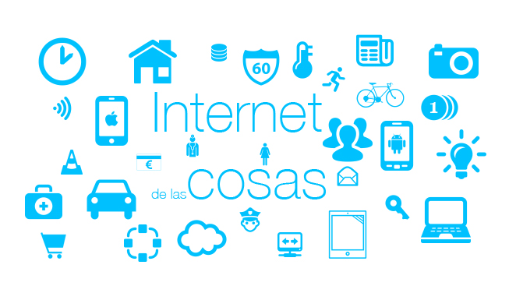
¿Qué es internet de las cosas?

Slide 5
Funcionamiento
Cosa
Analisis
Almacenamiento
Procesamiento
Cosa
Comunicacion
Comunicacion
Cosa
Cosa

Slide 6
Funcionamiento
Cosas
Dispositivos capaces de recibir información por medio de sensores externos(temperatura, humedad, presión etc), datos obtenidos de forma manual.
Almacenamiento
SQL o no SQL
Comunicación
Protocolos mediante los cuales se pueden transmitir datos(bluetooth, WIFI, Ethernet, GSM.
Analisis
IBM, Microsoft, Google etc.
Procesamiento
JAVA, NODE js, Python etc..

Slide 7
Demostracion

Slide 8
Preguntas

Slide 9

Gracias
Yeffrisalazar1@gmail.com

